Slide 1
«Развитие личности младшего школьника в процессе формирования ученического коллектива»
Баженова Анастасия Владимировна
учитель начальных классов
МАОУ СОШ № 25 города Тюмени

Slide 2
Создание условий для всестороннего развития личности каждого участника ученического коллектива.
Формирование эффективной системы родительского
самоуправления.
Система родительских meet-up групп
Социальное партнерство
Информационное сопровождение
Техническое сопровождение
Здоровьесберегающее направление
Культурно-массовое направление

Slide 3
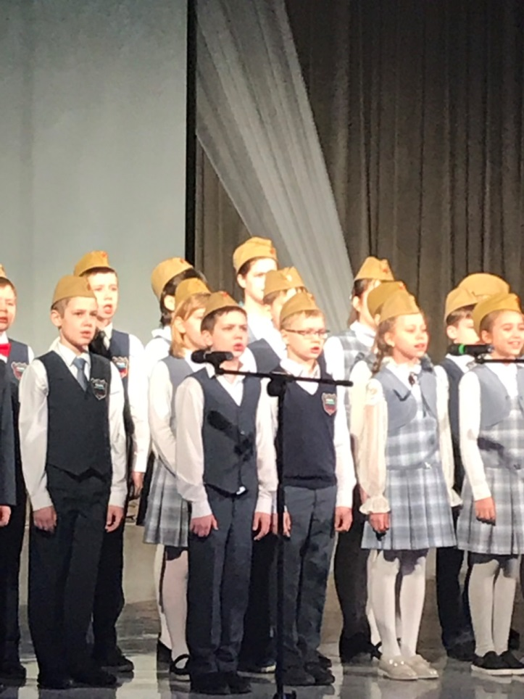
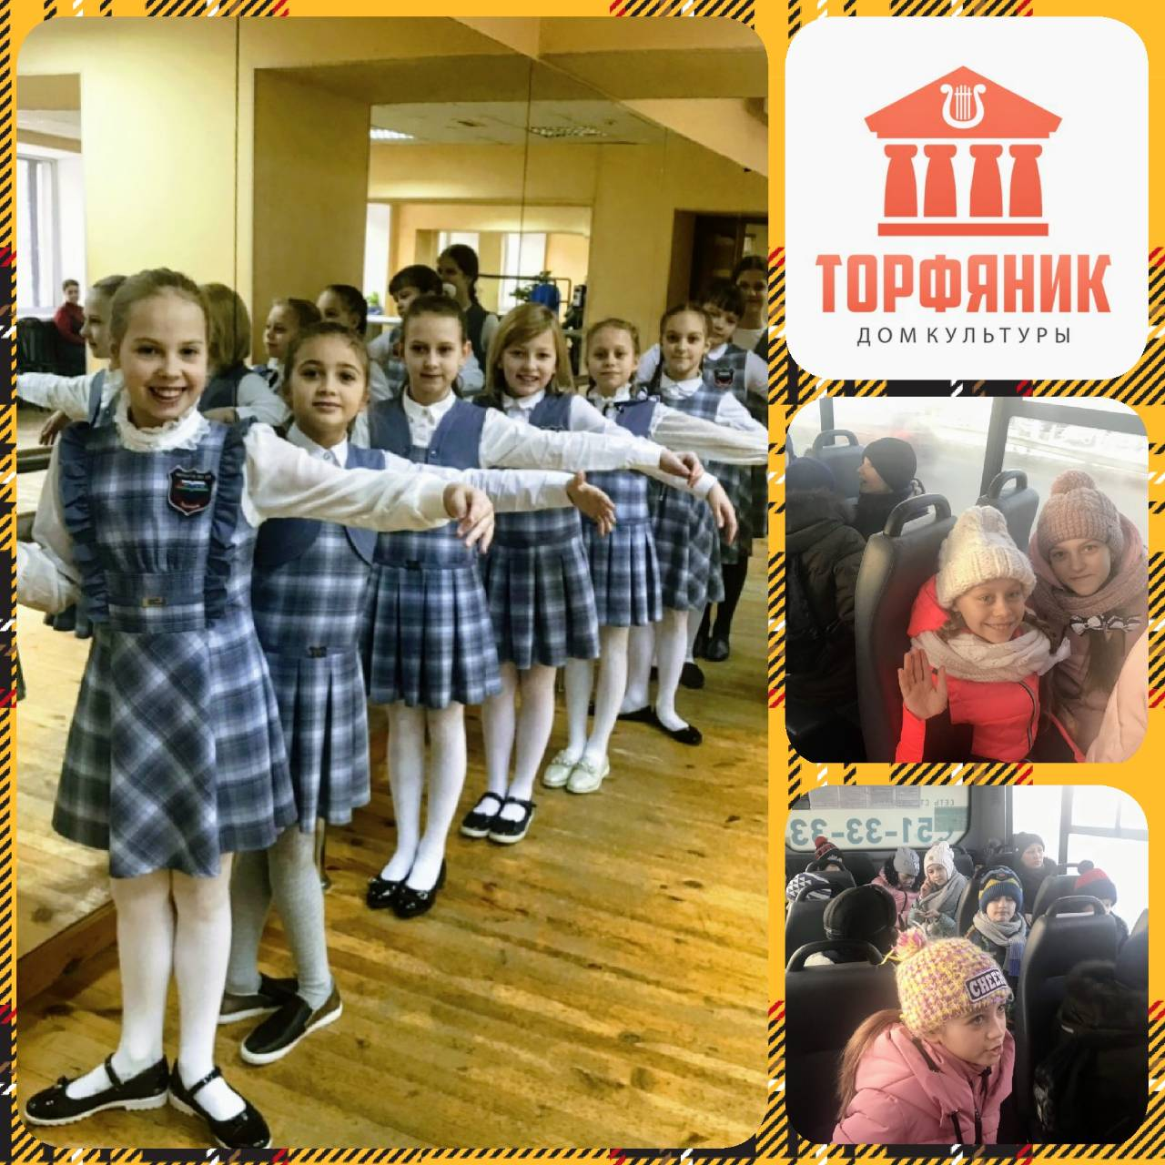
Организация совместной деятельности
Хоровой коллектив

Slide 4
Школьная научно – практическая конференция
2015\16 уч.год – охват обучающихся 100%. Участие в номинации «Хобби»
2016\17 уч.год. – охват обучающихся 100% .
Результат : Ковин И. – I место
Метальникова Е. – II место
2017\18 уч. год. – охват обучающихся 100%.
Результат: Парамошина С.- I место, Ковин И.- II место, Мальцева А. – III место

Slide 5
2017 \18 уч.год – участие в Межрегиональной
научно-практической конференции школьников
«Познаем.Исследуем.Проектируем».
Метальникова Е. – диплом в номинации
Федорова С. – диплом в номинации
2018\19 уч.год - участие в VI Международном
конкурсе научно-исследовательских и творческих
работ учащихся «СТАРТ В НАУКЕ» г. Москва.

Slide 6
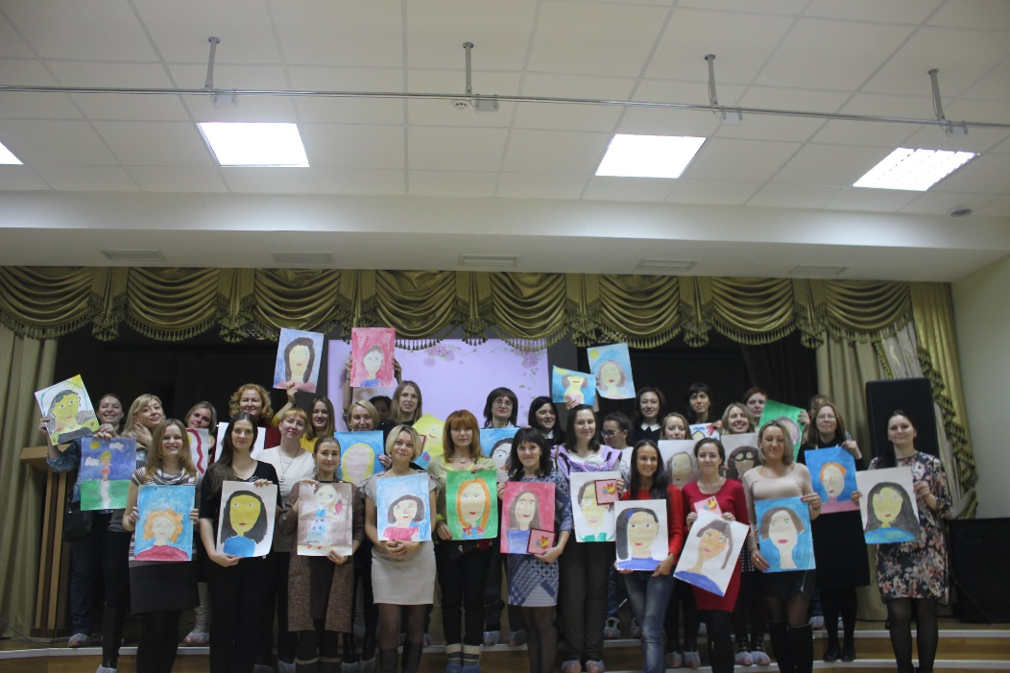
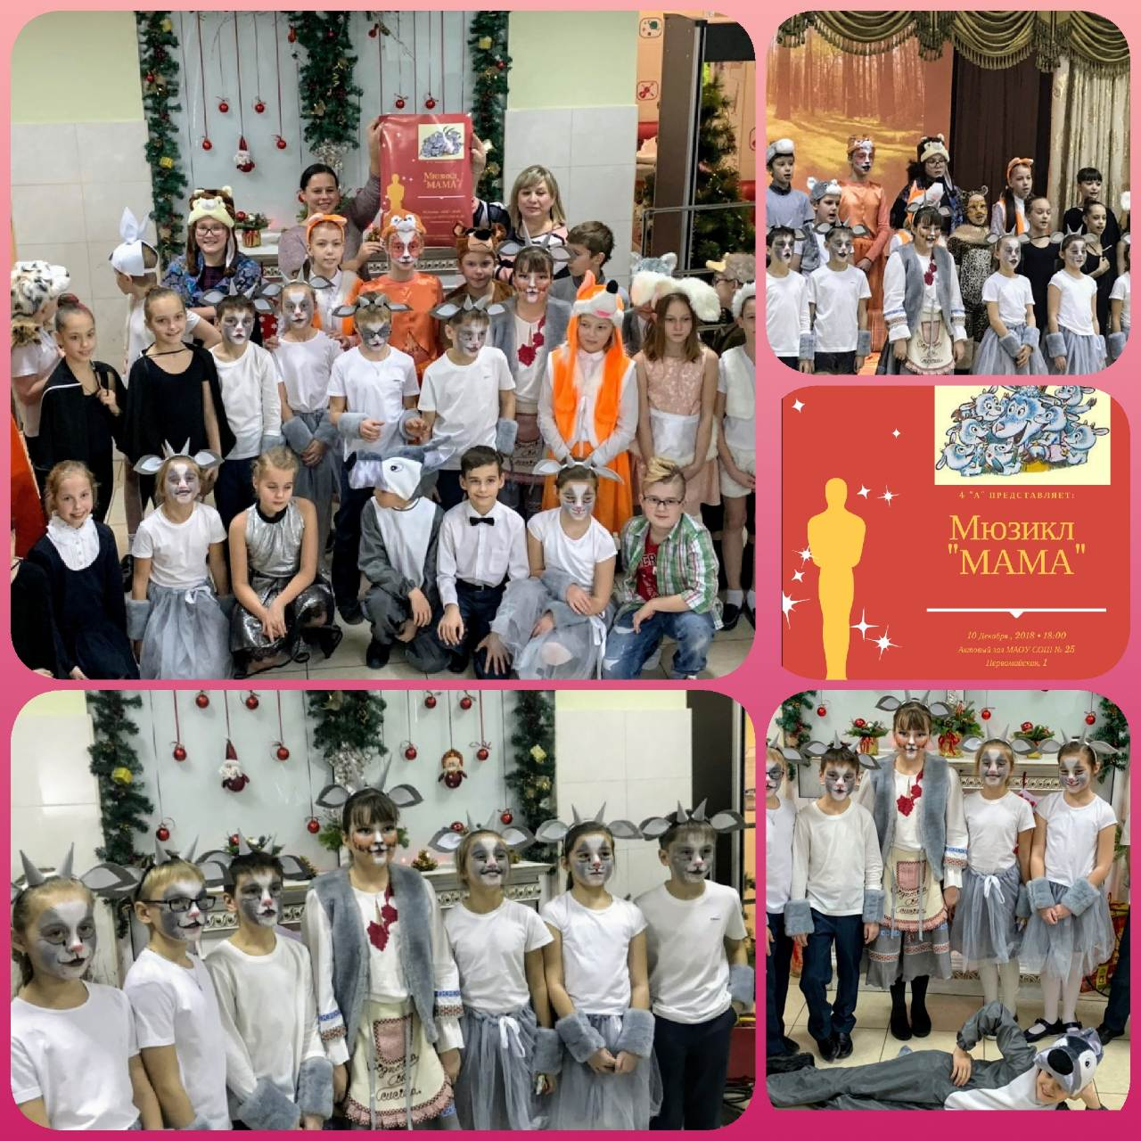
Традиции
День матери

Slide 7
Диагностика уровня развития личности учащихся 1-4 «А» класса
*"Если бы ты был волшебником. Если бы у тебя была волшебная палочка"
*"Радости и огорчения" (методика незаконченных предложений)
*"Мой герой"
*"Выбор"
*"Неоконченные
предложения»

Slide 8
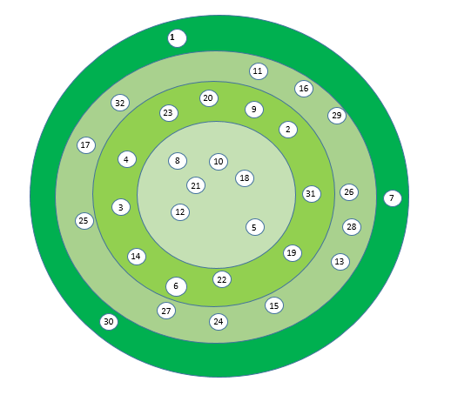
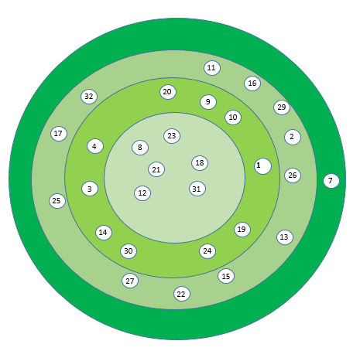
Социометрическое исследование ученического коллектива 1-3 «А» класса
2018 год
2016 год
2017 год

